Slide 1


Slide 2
JQuery
节点的选择
first() ★★★
last() ★★★
slice() ★
children() ★★★
find() ★★★★★
children和find区别
JQ实战小技巧
避免复杂的选择器操作，而采用find操作

Slide 3
JQuery
节点的选择
parent() ★★★
parents() ★
closest() ★★★★★
精准的查找能力，实战开发之王
找的是最近的唯一一个元素
例子 : 点击查找指定节点

Slide 4
JQuery
节点的操作
创建节点
$(<>) ★★★★★
比原生JS更强大的创建方式
添加节点
insertBefore() before() ★★★★★
insertAfter() after() ★★★★★
appendTo() append() ★★★★★
prependTo() prepend() ★★★★★
两种写法的区别

Slide 5
JQuery
JQ实战小技巧
添加html形式的操作与元素形式的操作
节点的操作
remove() ★★★★★
clone() ★★★
默认的剪切操作
如何克隆事件
例子 : 节点上移下移

Slide 6
JQuery
JQ中的索引
index() ★★★★★
第一种用法，兄弟中的排行
第二种用法，筛选后的排行
善于利用索引做实际开发
例子 : 选项卡

Slide 7
JQuery
JQ中的遍历
each() ★★★★★
回调函数的两个参数
this指向
return false;

Slide 8
JQuery
JQ包装对象
wrap() ★★★
wrapAll() ★
wrapInner() ★
unwrap() ★
例子 : 管理员与普通用户状态控制

Slide 9
JQuery
JQ转原生JS
get() ★★★★★
与eq的区别
为什么要转，比如：
获取内容的高度
元素之间的比较

Slide 10
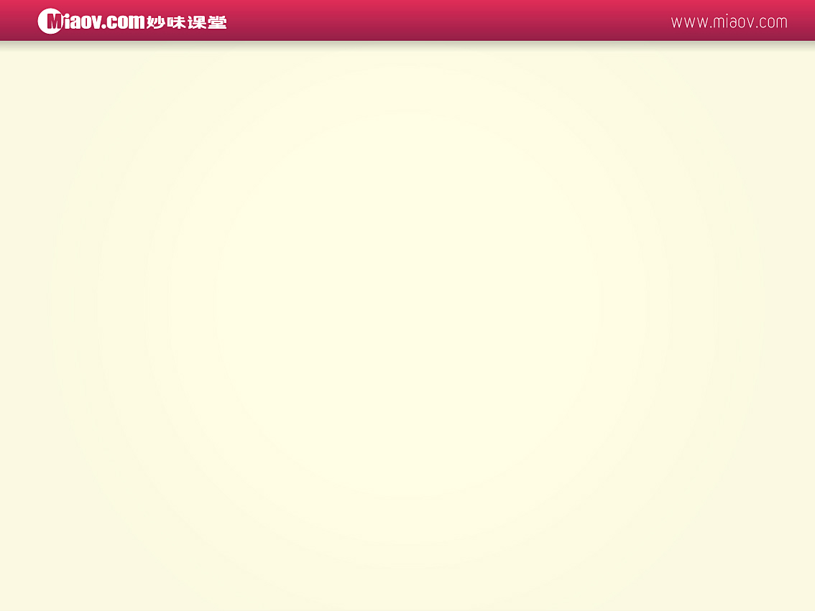
本课练习
1左右切换数据
2评分效果

